Slide 1

Медиацентр NV
Матвиенко Дмитрий Николаевич
Eltex, департамент развития бизнеса,
руководитель направления IPTV
1003@eltex.org
www.eltex.nsk.ru

Slide 2

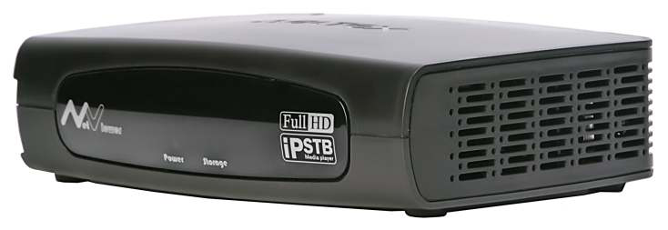




Медиацентр NV
Достигнув значительных успехов в сегменте стационарных сетей телефонии и передачи данных, компания ELTEX в 2011 году уверенно вышла на рынок многофункционального цифрового абонентского оборудования, предоставляя операторам и их клиентам решения неизменно высокого качества.
ELTEX –
интеллект, воплощенный в «железе» и программном коде
Решение ELTEX высоко оценили абоненты ведущих альтернативных операторов

Slide 3









Медиацентр NV/Функциональное решение
Функциональное решение

Slide 4
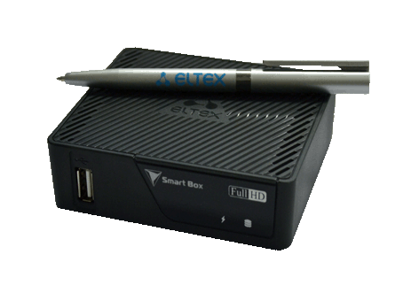
Медиацентр NV
Медиацентры NV
Услуги
IPTV высокой четкости
Видео по запросу (VoD)
Запись ТВ-программ (PVR)
Домашний Full HD (1080p) медиаплеер: расширенный набор поддерживаемых кодеков и контейнеров, в том числе: M2TS, MKV,
MPEG-4.10/H.264
Уникальная услуга Peer-to-Peer TV (трансляция контента с использованием протоколов Torrent, DC++)
Поддержка middleware Netris, МедиаАльянс, OFT Media, IPTV Portal
Предоставление JavaScript или C++ (QT) API
NV-101
Аппаратная платформа
Высокопроизводительный чип
Sigma Designs 8655
512 Мб оперативной памяти (не имеет аналогов в своей ценовой категории)
Технология резервирования, обеспечивающая возможность восстановления работоспособности устройства после ошибочных действий пользователя
NV-100

Slide 5







Медиацентр NV/Варианты поставки/«Коробочный» продукт
«Коробочный» продукт
готов для немедленных поставок абонентам
обладает дружественным пользовательским интерфейсом
укомплектован набором наиболее популярных приложений: IPTV HD, YouTube, Погода, Интернет-радио
магазин приложений Eltex AppStore – удобное решение для расширения функциональных возможностей

Slide 6

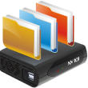





Медиацентр NV/Варианты поставки/Middleware
Поддержка основных поставщиков middleware и DRM
обеспечивает полную функциональность портала middleware, в том числе управление правами доступа (DRM)
интегрирована с ведущими поставщиками middleware и DRM: Netris, МедиаАльянс (N3 Entry), OFT Media,
IPTV портал, Verimatrix, A.R.E.S.
позволяет в кратчайшие сроки развернуть полностью управляемую стандартизированную инфраструктуру

Slide 7



Медиацентр NV/Варианты поставки/Платформа для операторского проекта
Платформа для операторского проекта
модульная архитектура предполагает возможность установки/удаления приложений без необходимости полного обновления операционной системы
предоставляется комплект средств разработки (Software Development Kit, SDK), при помощи которого создавать приложения для приставки может любой квалифицированный программист, знакомый с разработкой на языке Java Script или С++ (среда QT)
для крупных операторов доступно пошаговое техническое сопровождение, возможность подготовки совместных проектов, организация операторского Магазина приложений

Slide 8



Медиацентр NV/Видеосервисы
Интеграция с популярными видеосервисами
Медиацентр NV обеспечивает доступ абонентов к лидирующим онлайн видеосервисам
Реализован доступ к порталу ivi.ru, приложение доступно бесплатно в Eltex AppStore. В ближайшее время - Zoomby и VidiMax
Апрель 2012
Сентябрь 2012

Slide 9
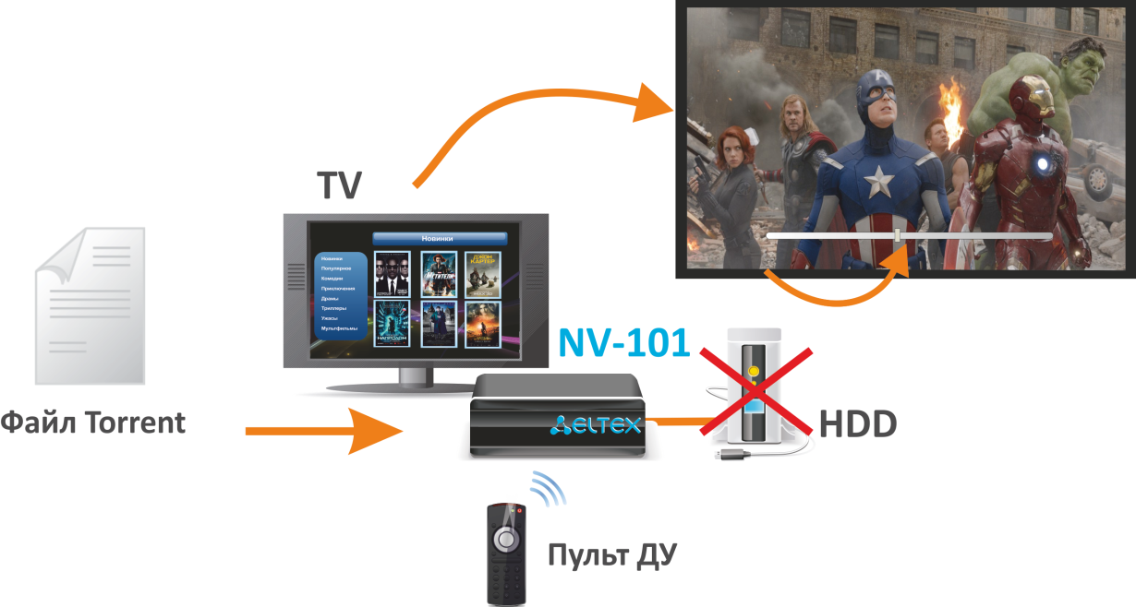

Медиацентр NV/Peer-to-Peer TV/Технология
Технологии интерактивного просмотра файлов
по протоколам BitTorrent и DC++
Последовательное скачивание файлов
Возможность переходов по контенту в процессе просмотра без необходимости скачивания всего файла
Быстрый старт начала просмотра контента
Просмотр непосредственно с устройства без использования внешних накопителей

Slide 10
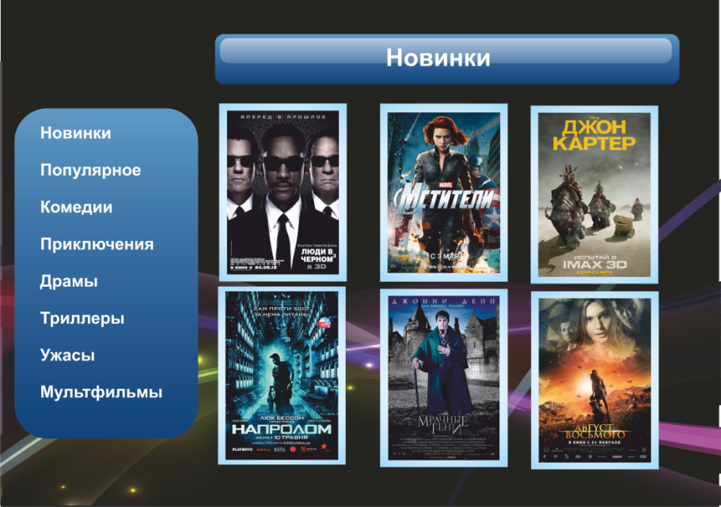
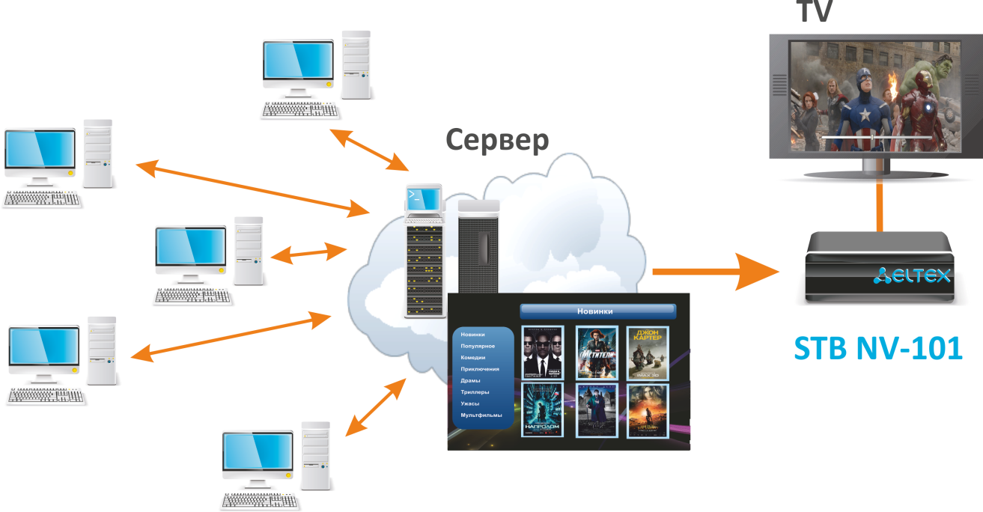
Медиацентр NV/Peer-to-Peer TV/Дополнительные возможности
Реализация удобного для пользователя интерфейса выбора контента
Визуализация афиши на приставке
Наличие XML-API для поддержки приложения на сервере провайдера
SDK для разработки разнообразных приложений

Slide 11
MES1024, MES214 Access switches
Медиацентр NV
Спасибо за внимание!
Матвиенко Дмитрий Николаевич
Eltex, департамент развития бизнеса,
руководитель направления IPTV
1003@eltex.org
www.eltex.nsk.ru

